Slide 1

Throne of Darkness

Slide 2
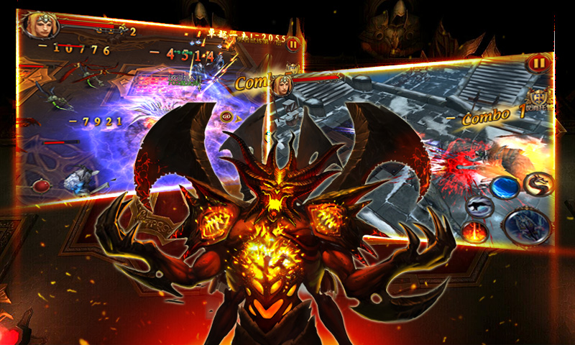
CONTENT
团 队 简 介 Team overview
产 品 简 介 Product introduction
目 标 用 户 Target user
市 场 运 营 Market operation

Slide 3

团 队 简 介
Team introduction

Slide 4








发行商介绍
发行商介绍
-- 天鸽互动控股有限公司 --
天鸽集团于2005年创立于杭州，是一家集互联网娱乐产品研发、技术服务、运维于一体的国家级高新技术企业，旗下拥有“新浪SHOW”、“微秀”、“9158”、“91555”等多个自主品牌与商标，各平台累计注册用户近3亿，日IP超过200万，现有员工近1000人。集团于2014年7月9日实现香港主板上市，股票代码：1980，成为中国最大的实时社交视频平台之一。
手游运营事业部成立于2013年。主要负责独代与投资；
目前已成功发行《三国志国战版》、《小精灵大作战》等多款主流手游产品；

Slide 5




POWERPOINT
开发团队介绍
ABOUT US
OUR WORK
SERVICE LIST
江苏名通信息科技有限公司
成立于2009年
全国重点文化出口企业
江苏省重点文化科技企业
.
8090手游
研发中心
8090页游
累计注册用户过百万
专注于手机游戏研发与运营
明星制作人&技术团队
研发的产品形成系列化产业化
累计注册用户过千万
业务连续五年实现100%增长

Slide 6



开发团队介绍
团队成员均为暗黑10年老玩家，流淌着“暗黑”血液
团队成员均参与页游制作，深谙“暗黑”之道
两款成功页游产品经验确保未来新品品质
首款手游暗黑王座秉承公司研发传统天鸽互动巨资投入
最暗黑的认知
最优质的产品
Best Diablo
Perfect Product
经历过失败也创过辉煌的资深成员强强联手，打造最高效团队
团队氛围和谐，擅长协同合作，多年来沉淀下高效的研发流程
使用业内跨平台兼容性最好的U3D引擎打磨最精致产品
服务端成熟稳固，历经多款产品的上线打磨，拥有极强延展性
最强大的团队
最尖端的技术
Excellent Team
Super Technology

Slide 7

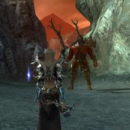
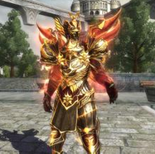


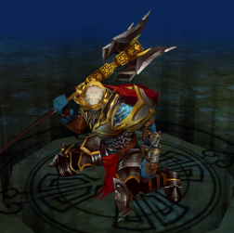
研发时间周期
6/30
8/25
10/2
11/9
12/1
暗黑王座手游排期
Beta版技术测试
版本留存测试
版本付费内测
渠道首发测试
渠道平台公测

Slide 8
POWERPOINT
核心人员介绍
策划团队
美术团队
程序团队
芮钧：
毕业于南京大学，曾供职于世纪天成、中青宝、4399等知名游戏公司。
项目经验：《神将三国》、《冒险契约》 、 《七杀》、 《大话武林》、《全面回忆》、《异世邪君》、《武林英雄》
陈韵：
多年游戏策划经验，曾带团制作过多款端游、页游和手游产品，对U3D环境下的产品设计，开发有深厚的经验积累。
项目经验:《自由星球》《奇迹来了》
苏杨：
曾任南京水晶石数字科技有限公司美术总监，参与过多个CG，动画及游戏制作
项目经验:《天下三》、《亚青会吉祥物》，《青奥会吉祥物》
奚罕斌：
曾任 上海KONAMI 首席原画，上海盛大美术总监。从业15年，
创立诺玩至今。 项目经验：
《盛大赛车》等众多项目负责人
肖敬尧：
北京大学硕士。《VS竞技平台》创始人之一，曾自主创业，主导开发三款大型网页游戏，后任职多玩游戏公司高级经理。 项目经验：《VS竞技平台》《仙侠西游》
杨磊：
游戏从业10年，熟悉多平台开发环境，对U3D环境下的产品开发有深刻理解。曾供职于游趣网络，4399. 项目经验：《苍生》、《自由星球》、《奇迹来了》

Slide 9
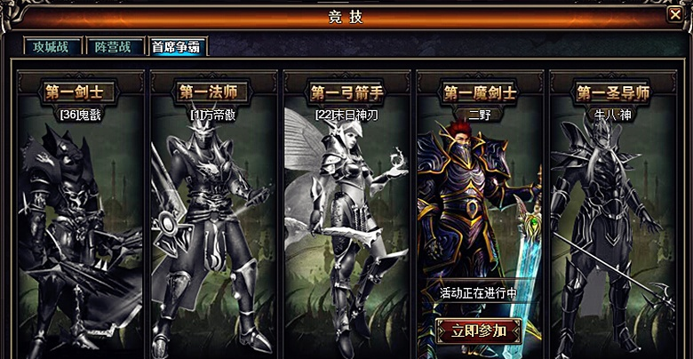
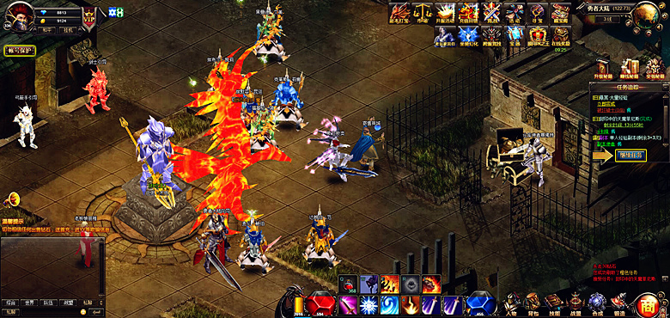
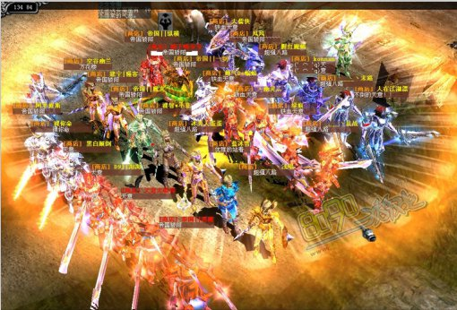
POWERPOINT
团队成功案例
2013年7月上线，国内首款奇迹IP版权flash 3D页游
《奇迹来了》
吸量能力强
30天之内日活跃用户达到2万
吸金能力强
单服2000注册收入30万
版本续航能力强
三月老服仍保持高活跃、稳定收入

Slide 10
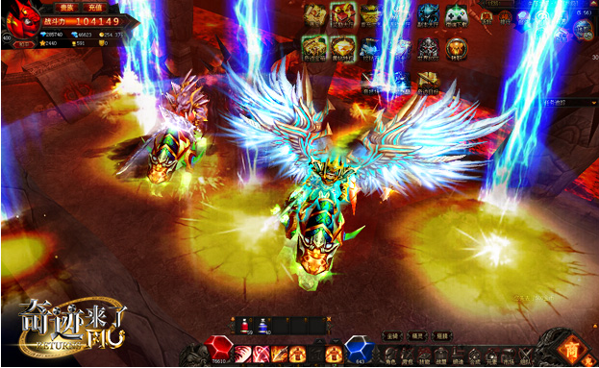
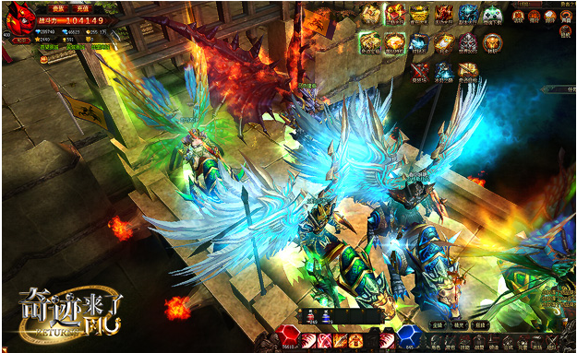
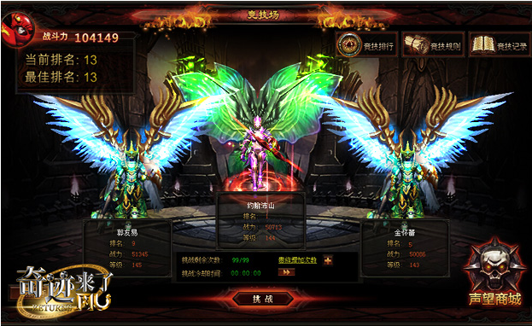
POWERPOINT
团队成功案例
2014年10月上线，U3D微端巨作，腾迅大厅独代
《奇迹来了3D》
吸量能力强
U3D微端巨作，腾讯大厅独代
吸金能力强
预计半年内达3000W月流水
版本续航能力强
三月老服仍保持高活跃、稳定收入

Slide 11
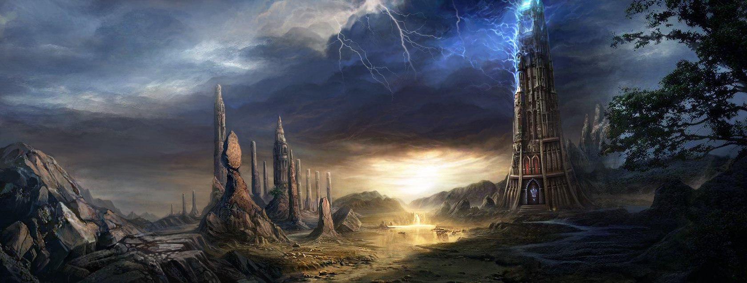
产 品 简 介
Product introduction

Slide 12
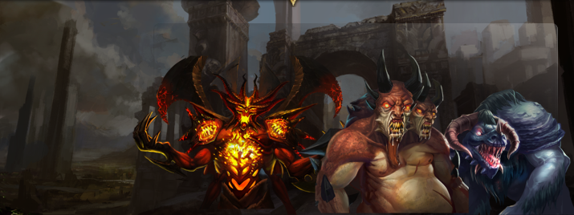
游戏概述
一款重量级的3D动作手游，玩家化身为戳穿魔王阴谋的勇者，踏上救世之路。游戏以震撼的打击感，流畅的连招，华丽的视听效果，为游戏爱好者提供了一份手游动作饕餮盛宴。
A heavyweight of the 3D ARPG, the players to puncture the devil’s conspiracy to become a brave man, on the road to salvation.
游戏名称：暗黑王座
游戏类别：ARPG手游
游戏开发引擎：Unity3D
游戏完成度：85%
3D动作手游2015年扛鼎之作

Slide 13
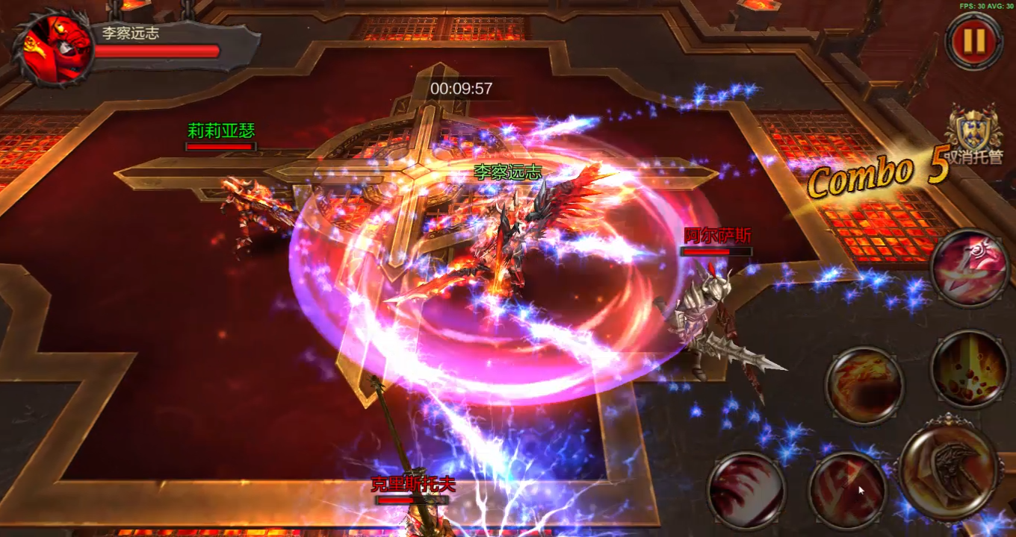




游戏特色
3D动作手游
Pinnacle 3D Action Mobile Game 2015
极致割草体验
Best mowing experience
完美数值体系
Perfect values and economic systems
千人实时PK
One thousand players in real-time PK

Slide 14
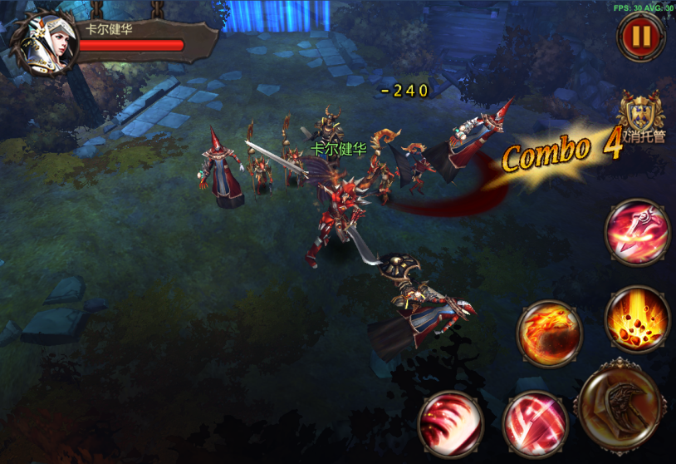
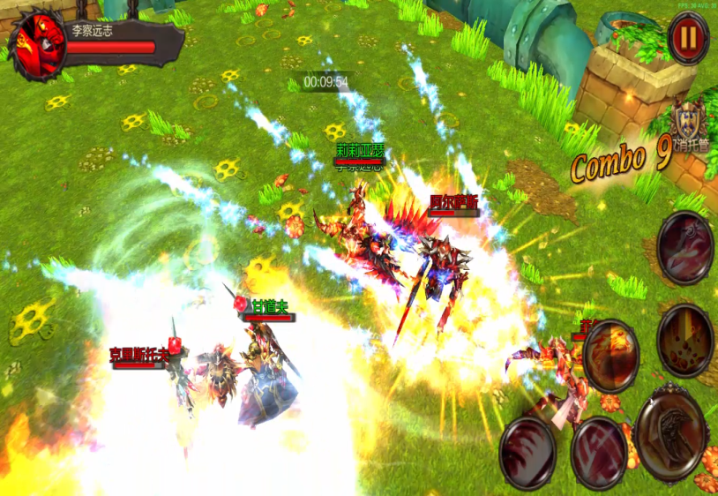
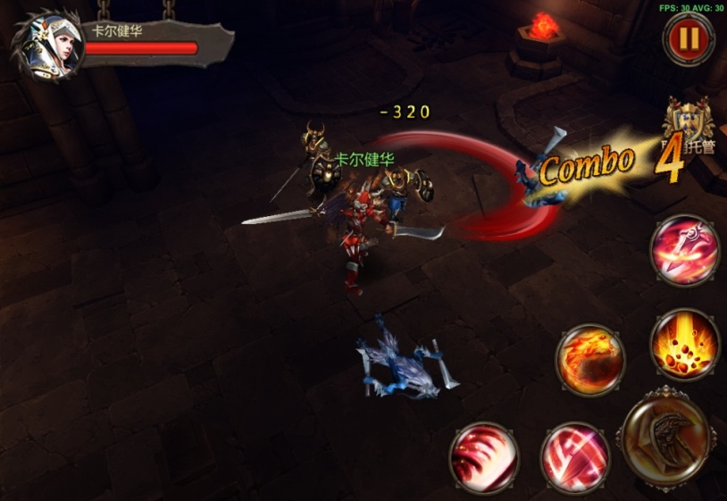
游戏特色
全屏触控
极致割草体验
极致体验动作手游
无与伦比操作手感
乱军从中七进七出
杀人如麻割草快感

Slide 15
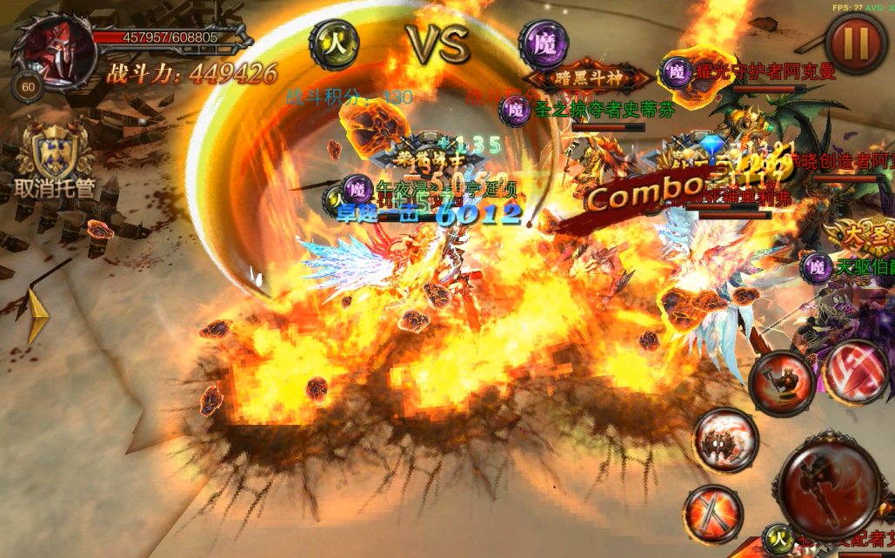
游戏特色
GVE王座天梯
GVG信仰战场

Slide 16
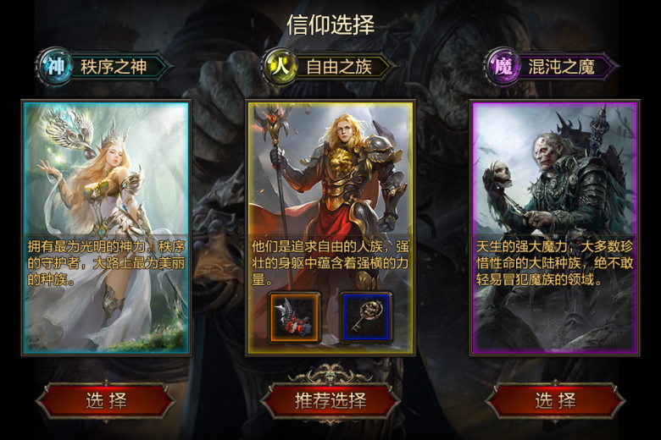
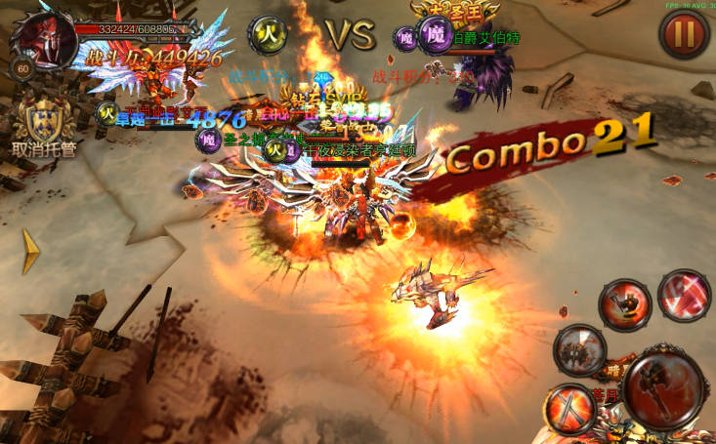
游戏特色
三大阵营势力GVG团战
阵营科技更丰富养成路线
人魔神三大信仰
全新团队混战竞技模式
电竞赛制性质的阵营战斗

Slide 17
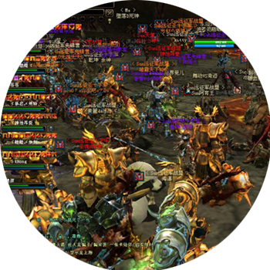
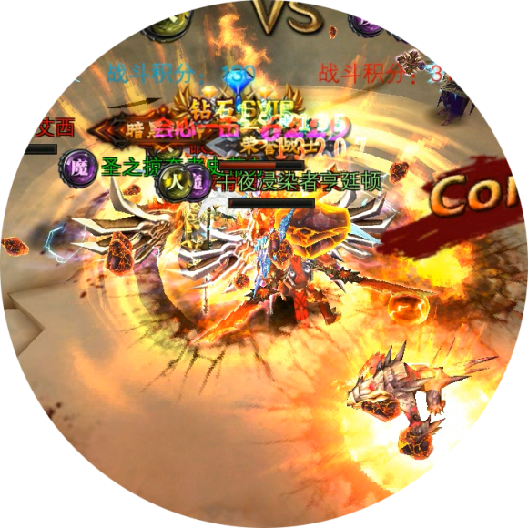



游戏特色
信仰系统特色解析
1.1
信仰官职
每周选取信仰贡献前三名的玩家成为本信仰高阶官衔，享受专属称号、专属翅膀、信仰俸禄，并可任命信仰内其他官员
2.1
信仰科技
信仰内三大主神可使用信仰资源进行信仰科技提升，增强信仰内所有用户的战斗能力
3.1
信仰战场
每日20至21时开启信仰战场，用户可参与两大信仰战场，通过击杀敌方成员获取积分，决定战场胜负，并获得大量奖励
信仰官职
信仰科技
信仰战场

Slide 18
版本流程
1-10新手期阶段
10-15PVE初期体验阶段
15-20前期PVP阶段
历时在0.5小时以内
开放锻造，技能，翅膀
开启巨龙宝藏，战神殿堂
铺开各种任务
开启副本体系
以目标任务，推送勇者试炼和世界Boss
引导玩家体验战神殿堂
玩家有一定战力基础可以体验中层难度玩法
20-25后期PVP主导阶段
25-30标杆道具追求阶段
30-60标杆道具追求阶段
依靠前期培养的习惯引导用户更积极参与PVP
TVT，GVG将在此阶段扮演最核心角色
PVP产出需要满足大R在此阶段的养成需求
开启所有系统及其子系统
初步沉淀重度玩家
体验高层难度玩法
个别大R有材料进行标杆制造
沉淀重度玩家
1级
12级
15级
20级
25级
30级
60级
PVE
PVP
活动
收集
成长线兴奋点

Slide 19
版本流程
装备线
宠物线
技能线
养成线
经验线
翅膀线
体力线
活动
数值线
任务
装备线
玩法线
金币线
任务
副本
玩法内容丰富
横线、纵线培养
辅线养成
开放节奏合理
任务系统、副本系统形式多样
PVP，GVG元素
装备、技能等纵线养成线
精灵、翅膀等横线养成线
声望、荣誉辅线
信仰、活动辅线
新手引导期到基本系统开放到最后各个核心系统开放
成长兴奋点丰富

Slide 20
版本流程
01
02
养成线
Line of TCG
玩法线
Line of play
装备养成
装备强化
装备进阶
装备追加
任务系统
主线任务
目标任务
日常任务
悬赏任务
技能养成
副本体系
普通副本
噩梦副本
主动技能
外显养成
精灵系统
神兵系统
翅膀系统
PVE
GVE
勇者试炼
巨龙宝藏
王座天梯
称号系统
世界Boss
荣誉辅线
战神殿堂
巅峰挑战
信仰战场
混沌战场
等级辅线
声望辅线
信仰辅线
PVPGVG

Slide 21
商业化模式
付费总额
小R
大R
中R
付费区间
养成：核心养成线
玩法：基层PVE系统
养成：外显养成线+核心标杆线
玩法：高层PVP系统
01
02
03
手机游戏玩家的付费习惯依赖其经济实力和游戏偏好
需要依靠游戏内养成设定和活动导向
玩家的付费习惯仍然停留在点卡付费时期
预期有较强的付费能力但需要游戏内良好引导
付费玩家的付费习惯偏向于大R一次性付费
预期ARPU较高但需要游戏内持续释放

Slide 22
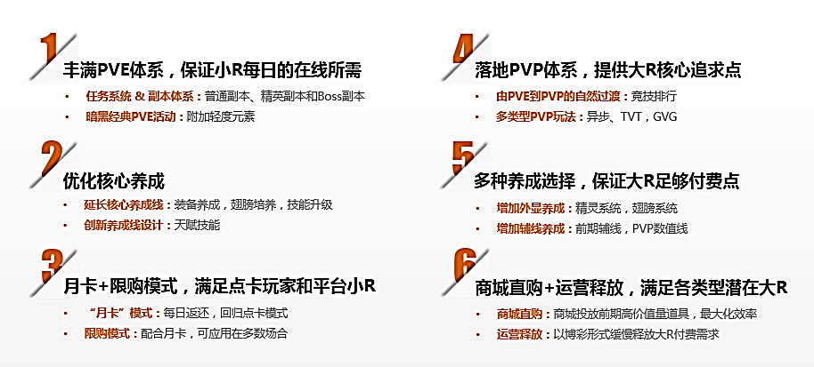
商业化模式

Slide 23
商业化模式
玩家充值
流通货币
金币
运营活动
寻宝
幸运商城
游戏内活动
月卡/季卡/年卡
在线/活跃/登陆
01
月卡和VIP如何运作？
02
商城搭建与道具投放策略？
03
运营活动做何种侧重？

Slide 24
商业化模式
每日首充
形式：主要投放钻石，活动所需道具，荣誉效率道具
目的：引导玩家，尤其是小R玩家付费，折扣初期就可以压得很低，配合月卡给小R以生存空间
首充奖励
形式：提供不同的首充礼包，包括翅膀，精灵，2阶装备，首饰等，以递进式小额价格在新手期投放
目的：刺激新服首日付费，版本初期将作为稳定渗透率的核心手段，照顾到付费在1~100元的玩家
付费返利
形式：阶梯返利，周期轮换，投放部分高门槛实用道具（精灵、翅膀等），返利上限不必过高
目的：版本初期在没有折扣，运营活动较少的情况下可以作为核心刺激，期望整体提高付费ARPU
盛宴
形式：达标返利，主要为数值线达标（等级、金币）和养成线达标，主要推送礼券，以及对应道具
目的：对中大R付费有一定刺激，但主要还是保证小R乃至非R活跃和留存
寻宝
形式：重点针对精灵、材料和装备，不限次
目的：各阶层玩家都可以参与，涉及最基本的养成线，但在设计上更多的侧重大R玩家

Slide 25

目 标 用 户
Target user

Slide 26



POWERPOINT
目标用户
60%
25%
15%
新用户
竞品用户
重度玩家
上班族、在校学生，10-40岁
偏好动作类实时操作手游
各平台渠道通过自有渠道同期导入新用户
全民奇迹、太极熊猫等ARPG手游
用户相对较为高端、忠诚，熟悉并热爱ARPG游戏，20~30岁
差异化营销，宣传最热血最炫丽的ARPG手游公测
游戏专业媒体的玩家，长期寻找新游戏体验，跟风情结严重18~25岁
通过市场炒作宣传，加强口碑营销，提升游戏在玩家中的知名度

Slide 27
市 场 运 营
Market operation

Slide 28
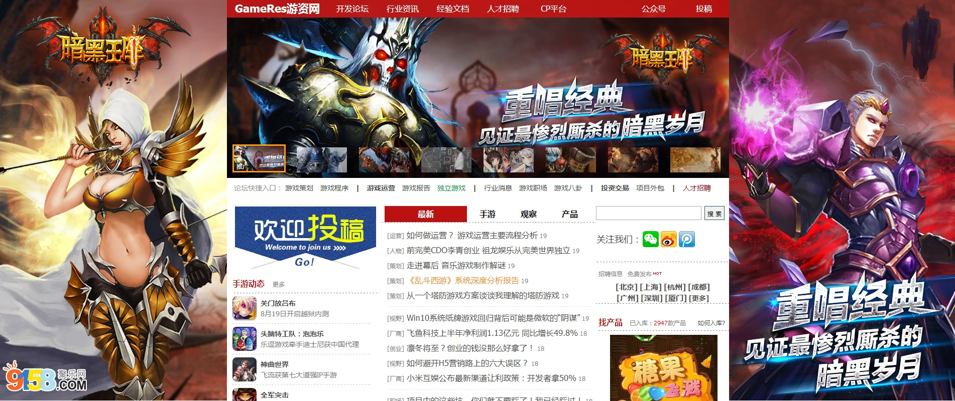
POWERPOINT
市场运营
1,000万首发
5,000万推广
20,000万流水
9158斥资千万代理
渠道评级S级神作
九月中旬全平台公测
首发期3个月
五千万市场费用
媒体渠道全面覆盖
预期月均流水2亿
Ios、安卓端同期公测
多平台渠道同期公测

Slide 29

THANK YOU

